Slide 1
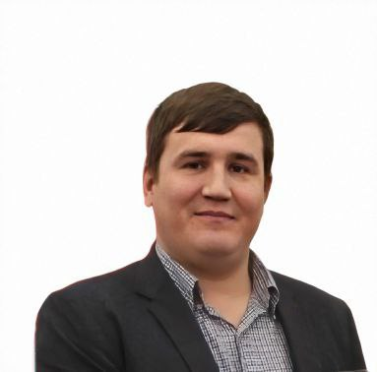
Гуляев Иван
Ведущий инженер-программист
Отдел сопровождения АСУТП и телемеханики
ООО «Газпром …..

Slide 2
ОБРАЗОВАНИЕ
01 2008-2013 ШГПИ ИНЖЕНЕР-ПРОГРАММИСТ
02 2020-2022 ШГПУ ПЕДАГОГ ДОП. ОБРАЗОВАНИЯ «ИНЖЕНЕРНО-ТЕХНИЧЕСКОЕ ОБРАЗОВАНИЕ»
03 Различные курсы повышения квалификации

Slide 3
Трудовая деятельность
Газпром Нефть
Автоматизация
Ведущий инженер-программист
Колледж «КЦПТ»
ГТРК «Регион Тюмень»
Системный администратор
Преподаватель высшей категории
Get a modern PowerPoint Presentation that is beautifully designed.
2011-2012
2023 - …
2015-2016
2014-2015
2017-2023
Высшая школа цифровых технологий ТИУ
Ассистент преподаватель
ШГПИ
Инженер программист
МФЦ Тюменская область
Ведущий программист

Slide 4
Дополнительные навыки и интересы
Проектная Деятельность
Руководитель научных проектов студентов.
1
Подготовка призеров и победителей региональных и всероссийских конкурсов по информационным технологиям и хакатонов
2

Slide 5
Личные достижения
• Главный эксперт чемпионата WorldSkills Тюменской области в компетенции «Программные решения для бизнеса»
• Эксперт чемпионата WorldSkills Тюменской области в компетенции «Сетевое и системное администрирование»
• Эксперт финала WorldSkills Россия в компетенции «Разработка мобильных приложений»
• 2017, 2019 - 2 место в областном конкурсе по сетевому и системному администрированию среди экспертов WorldSkills.
• Финалист (5 место) конкурса «Лучший ИТ специалист 2021» г. Салехард
• Финалист конкурса «Лучший программист 2022» г. Ноябрьск.
Активно занимаюсь спортом. Призер и победитель турниров по САМБО, ММА

Slide 6
Причины
Я продолжаю активное участие в общественной деятельности, а именно в научно технической ее составляющей

Slide 7
Предложения
Организация хакатонов для решения производственных кейсов и задач.
Проведение конференций, митапов и мастер-классов
Активное участие во внешних ИТ мероприятиях (митапы, хакатоны, конференции, олимпиады, конкурсы)
Разработка прототипов новых идей, и внедрение их в производство
Участие в разработке open source проектов
Проведение обучения программированию детей сотрудников
Поддержка пользователей не ИТ специальностей по переходу на отечественное ПО.

Slide 8
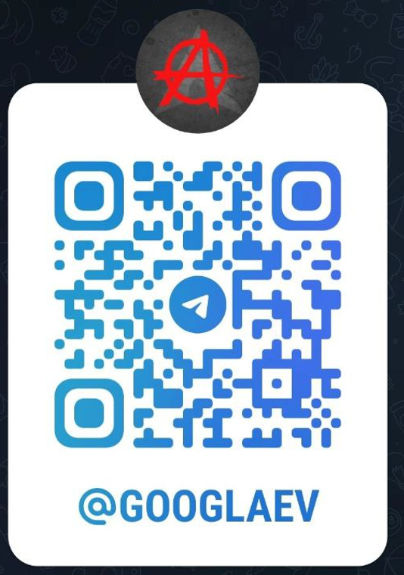
Спасибо за внимание
Личный сайт: https://gulyaevip.github.io/
Телеграм: @googlaev
Почта: Gulyaev.ip@gazprom-neft.com

